Slide 1




Notes:
3 min
Skyfie 1: Welkom terug by die klas Graad 10's. Kom ons hersien kortliks die laaste les net om jou geheue te verfris. Kan jy die VYF godsdienste onthou wat ons in die klas in die vorige les ondersoek het? (Laat tyd toe vir die klas om hulle te noem.)
Islam
Christensap
Afrikaa Christenskap
Hindoeïsme
Judaïsme
Wat het jy van hierdie godsdienste geleer uit Aktiwiteit 2 (Les 1 - Werkkaart) wat jy nog nooit voorheen geweet het nie?

Slide 2

An old African adage says: “The sky is large enough for birds to fly around without one having to bump into the other.”
Notes:
Skyfie 2 - 5: 10min + 2min
Skyfie 2: Miskien het die bespreking van hierdie verskillende godsdienste in die laaste les jou 'n bietjie ongemaklik laat voel omdat hulle so anders as jou eie oortuigings is. Onthou, hoewel ons verskillende dinge glo, is ons steeds almal Suid-Afrikaners. En dit is belangrik om mekaar te respekteer. Daar is 'n pragtige ou Afrika-gesegde wat sê: "Die lug is groot genoeg vir voëls om rond te vlieg sonder dat die een in die ander hoef te stamp." Dit beteken dat daar ruimte is om anders te glo en steeds saam te leef.
Voordat Suid-Afrika gekoloniseer is, was daar verskillende inheemse groepe wat reeds 'n geloofstelsel gehad het. Ja, oor die jare is hulle beïnvloed deur die Christendom, Islam en Judaïsme, maar vir baie Afrika-mense hou hulle steeds vas aan hul "godsdienstige Afrika-wortels". Kom ons kyk kortliks na die oorsprong van die inheemse geloofstelsels.

Slide 3
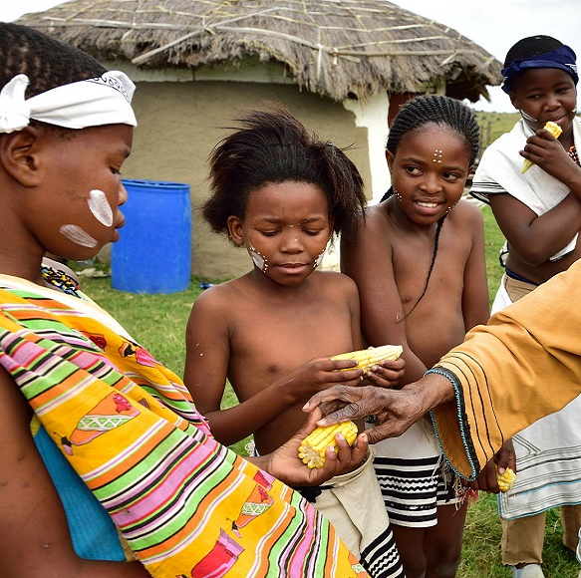
Oorsprong en gebruik van inheemse geloofstelsels in Suid-Afrika
Hierdie godsdienste bestaan al ongeveer 1500 jaar. Baie van hierdie inheemse geloofstelsels is gebou rondom die tradisies van stories wat deur die ouderlinge oorvertel word. Hierdie mondelinge tradisies word oorgedra en gevolg. Hierdie ouderling word gerespekteer en is baie belangrik in die stam.
Notes:
Skyfie 3: Onderrig
Skyfie 3: Terwyl die onderwyser saam met jou deur hierdie skyfies werk, voltooi asseblief Aktiwiteit 1 op jou Les 2 - Werkkaart.
Mondelinge tradisies
Hierdie godsdienste bestaan al ongeveer 1500 jaar. Baie van hierdie inheemse geloofstelsels is gebou rondom die tradisies van stories wat deur die ouderlinge oorvertel word. Hierdie mondelinge tradisies word oorgedra en gevolg. Hierdie ouderling word gerespekteer en is baie belangrik in die stam.

Slide 4
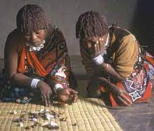
Geestelike leiers & Voorouers
Hierdie geestelike leiers word sangomas genoem. Hulle glo dat hulle deur die voorouers geroep word om te leer hoe om kruie vir genesing te gebruik en hoe om te voorspel wat in die toekoms sal gebeur. Tydens spesiale geleenthede soos troues word die voorouers vereer deur 'n koei of ‘n skaap te slag.
Notes:
Skyfie 4: Geestelike leiers & Voorouers:
Hierdie geestelike leiers word sangomas genoem. Hulle glo dat hulle deur die voorouers geroep word om te leer hoe om kruie vir genesing te gebruik en hoe om te voorspel wat in die toekoms sal gebeur. Tydens spesiale geleenthede soos troues word die voorouers vereer deur 'n koei of ‘n skaap te slag.

Slide 5
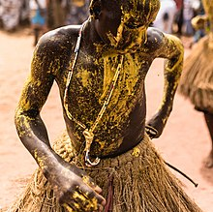
Volgelinge
Volgelinge glo in die dra van gelukbringers of armbande om hulle te help beskerm teen die bose of om geluk te bring. Vrede is belangrik in die stam. Gesinshoofde en politieke leiers in die meeste Afrika-samelewings is vredemakers. Dit sluit in om argumente te bemiddel en gebede aan te bied.
Notes:
Skyfie 5: Volgelinge glo in die dra van gelukbringers of armbande om hulle te help beskerm teen die bose of om geluk te bring. Vrede is belangrik in die stam. Gesinshoofde en politieke leiers in die meeste Afrika-samelewings is vredemakers. Dit sluit in om argumente te bemiddel en gebede aan te bied.
Neem 'n paar minute om die volgende vraag in Aktiwiteit 1 (op bladsy 2) van
Les 2 – Werkkaart (2min) te beantwoord.
d.w.s. Noem DRIE ooreenkomste tussen hierdie inheemse oortuigingsstelsels in SA en jou eie oortuigings?
Onderwyser kan verwys na Les 2 - Werkkaart MEMO vir antwoorde op Aktiwiteit 1

Slide 6
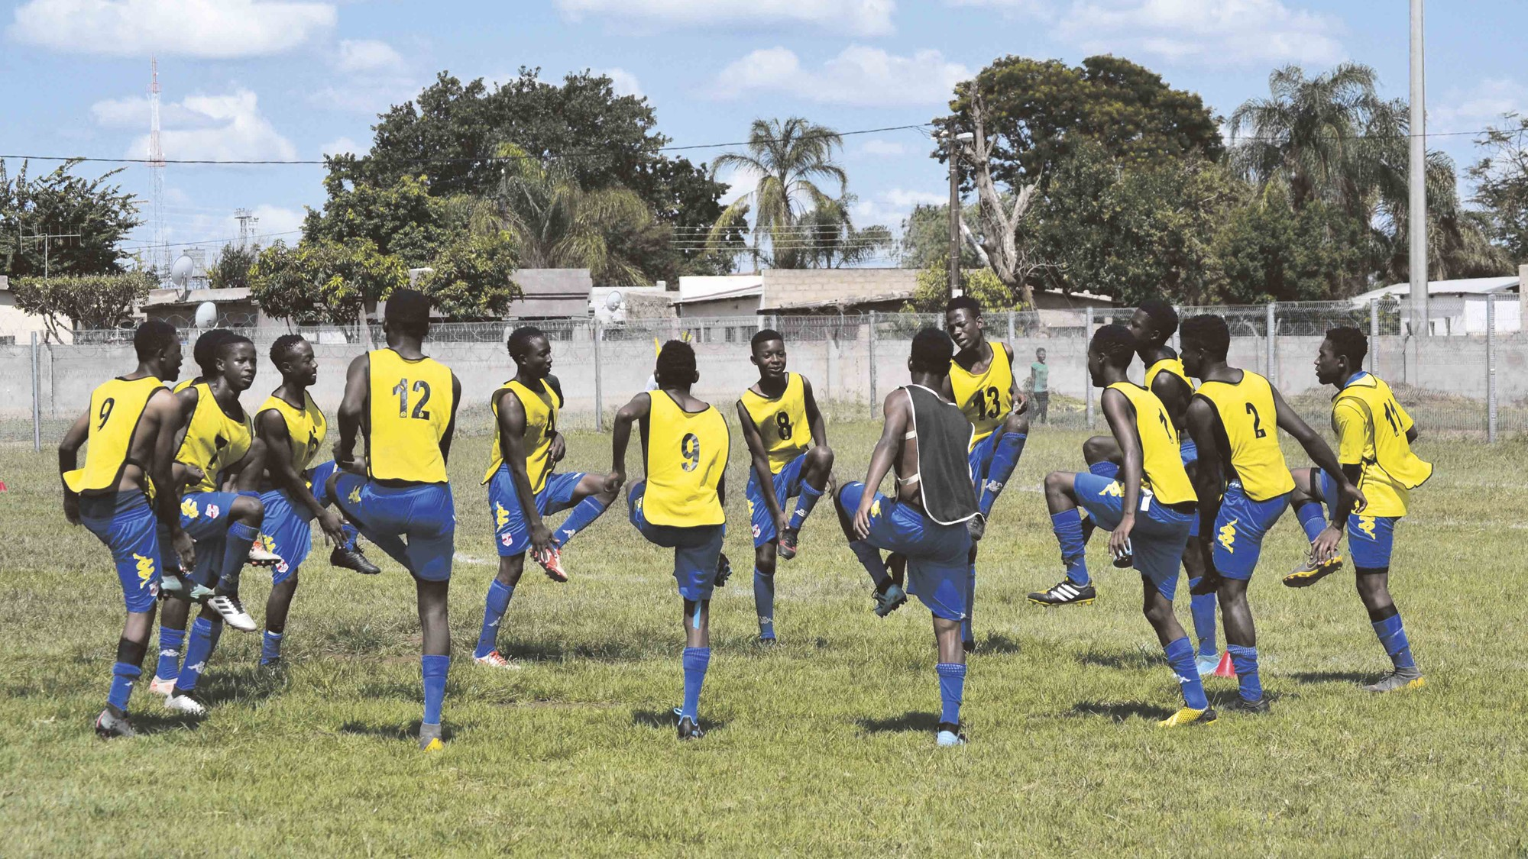
Regstelling van vooroordeel in sportdekking
Notes:
Skyfie 6: (3min) Ons gaan nou na 'n heeltemal ander afdeling begin kyk. Kan iemand my vertel wat dit beteken om "vooroordeel in die dekking van sport reg te stel"? (Gee leerders die geleentheid om aan jou terugvoer te gee) Vra leerders ook "Wat beteken dit om vooroordeel" in skoolsport te "herstel"?
Om reg te stel, beteken om iets reg te stel in die hede wat in die verlede op 'n sekere manier gedoen is wat onregverdig of verkeerd is. As ons verwys na vooroordeel in sportdekking, kyk ons na die manier waarop sommige mense se oortuigings van sekere mense beïnvloed watter sport in die media gedek word. Hierdie geloof lei dikwels tot die onregverdige behandeling van mense.
Dit is belangrik vir ons om te identifiseer wat hierdie stereotipes is en om te oorweeg watter veranderinge ons voel gemaak moet word.

Slide 7
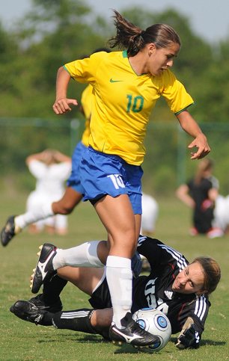
Poniesterte en glimlagte: Taalgebruik hou seksisme in Olympiese sport in die spel
By Kara Fox, CNN
Accessed June 23, 2022
Notes:
Skyfie 7 & 8: 10 + 5min Individuele- & Groepaktiwiteit
Skyfie 7: (10min) Op jou les 2 - Werkkaart (Aktiwiteit 2) sal jy nou die artikel oor seksisme by die Olimpiese Spele in Tokio in 2021 moet deurlees. In hierdie artikel het die skrywer verskeie voorbeelde genoem waar seksisme bestaan het. Voltooi die antwoorde op Aktiwiteit 2 op jou eie. Moenie tyd mors nie, aangesien jy hierdie antwoorde benodig om die volgende groepaktiwiteit te voltooi.
Onderwyser kan verwys na Les 2 - Werkkaart MEMO vir antwoorde op Aktiwiteit 2

Slide 8
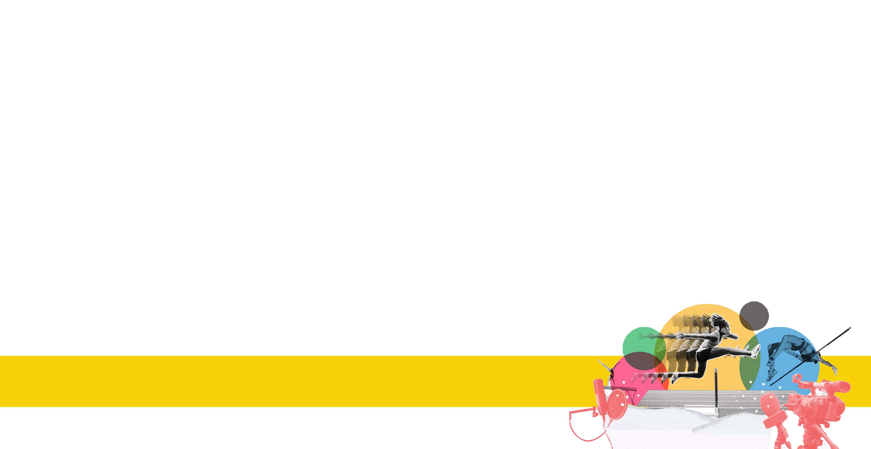

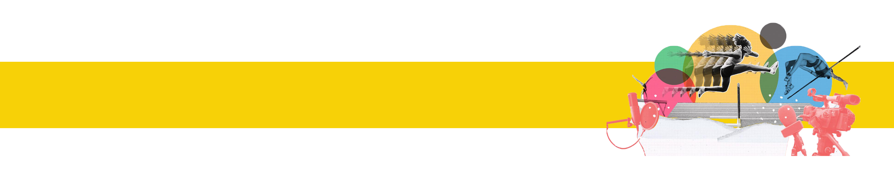
Notes:
Skyfie 8: 5min +2min
Skyfie 8: (2 min) Noudat jy ondersoek ingestel het na hoe vooroordeel in die Olimpiese Spele plaasgevind het en watter groepe mense bevooroordeeld was, sal jy in jou groep van VIER nou 'n geleentheid hê om 'n paar veranderinge in die dekking van sport aan te bring. Jou groep sal 'n stel van 10 REËLS skryf (op die Les 2 - Sportdekkingsplakkaat) wat gevolg moet word deur almal wat sport by die volgende Olimpiese Somerspele in 2024 uitsaai. Die-reëls sal dien as 'n riglyn vir uitsaaiers regoor die wêreld.
(Nota aan Onderwyser: 'n Voorstel sou wees om elke groep hul plakkaat teen 'n muur te laat sit en leerders toe te laat om tussen die plakkate te loop.)

Slide 9
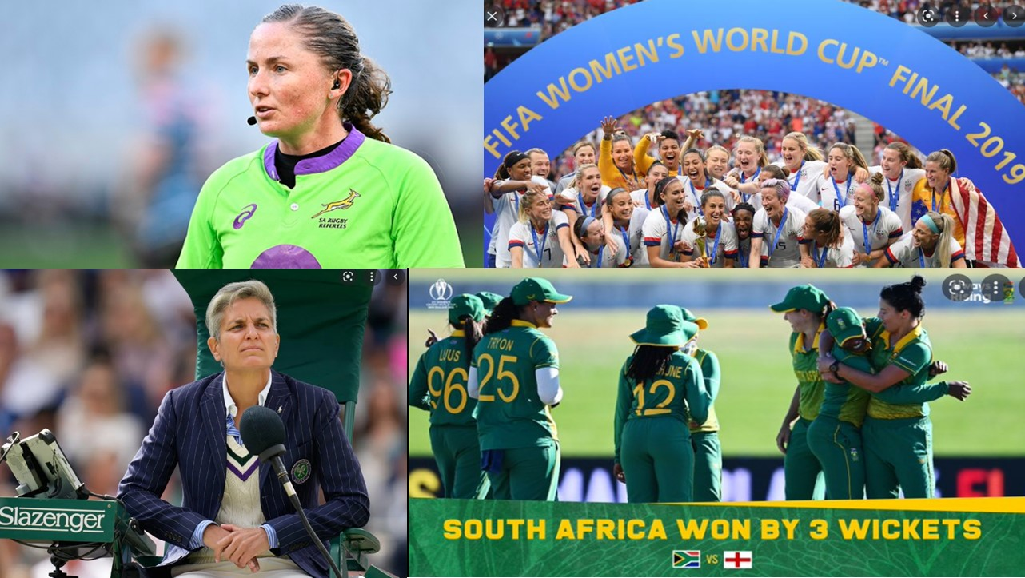
Notes:
Slide 9: 3 min
Skyfie 9: Verandering gebeur ...
Marija Cicak het die eerste vroulike tennis-skeidsregter geword wat in 2021 'n mans-enkelspel-eindstryd by Wimbledon te skeidsreg – wat die wedstryd tussen Novak Djokovic en Matteo Berrittini gespeel het.
https://www.skysports.com/tennis/news/12110/12353153/wimbledon-2021-marija-cicak-set-to-become-first-female-umpire-for-a-mens-singles-final
Die 2022 Wêreldbeker-kriekettoernooi vir vroue het die meeste belangstelling in die sport se geskiedenis gehaal met 'n totale wêreldwye TV-gehoor van 104.8 miljoen kykers en het 1.64 miljard totale besigtigings oor die Internasionale Krieketraad se kanale bereik. Dit is die IKR se derde mees betrokke geleentheid net na die mans se 2019 Krieketwêreldbeker en 2021 se T20-Wêreldbeker-toernooi vir mans.
https://frontofficesports.com/2022-womens-cricket-world-cup-generated-record-1-64b-views/
In Oktober 2021 het Suid-Afrika se Aimee Barrett-Theron haar debuut in die Verenigde Rugbykampioenskap gemaak en die derde vroulike skeidsregter geword wat in die mansrugbyliga verskyn het wat die Stormers, Leeus, Bulle en Haaie insluit.
https://www.news24.com/sport/rugby/unitedrugbychampionship/sa-ref-aimee-barrett-theron-to-make-her-urc-debut-20211013
FIFA in gesprekke tot meer as dubbel 2023 Vroue wêreldbeker prysgeld tot $100 miljoen
"Dit is die eerste keer in die geskiedenis van die FIFA Wêreldbeker-toernooi dat maatskappye na ons toe kom – soos Visa – en vir ons sê: 'Ons wil net geld vir die vrouespel gee, want ons weet dat daar 'n onbenutte nuwe potensiaal in die vrouespel is.'”
https://www.abc.net.au/news/2022-07-20/fifa-could-double-2023-women-s-world-cup-prize-money-100-million/101254868
Opgedateer: Nou $110m in 2023, was $30m in 2019.
https://sport.optus.com.au/news/womens-world-cup-2023/os59287/prize-money-fifa-womens-world-cup-2023-how-much-will-the-winners-make-
each-team

Slide 10
So om op te som, hoe herstel ons vooroordeel in sport?
Tree as individu op!
Skryf briewe aan koerante, lewer kommentaar op sosiale media-nuusafsetpunte wanneer jy vooroordeel opmerk.
Bel 'n radiostasie om vooroordeel aan te meld.
Word bewus van vooroordeel in sport.
Kyk na die nuus en vergelyk dekking tussen manlike en vroulike sportkodes.
Plaas druk op kommentators deur kommentaar te lewer op sosialemediaplatforms.
Notes:
Skyfie 10: 3min
So om op te som, hoe herstel ons vooroordeel in sport? Tree as individu op!
Skryf briewe aan koerante, lewer kommentaar op sosiale media-nuusafsetpunte wanneer jy vooroordeel opmerk.
Bel 'n radiostasie om vooroordeel aan te meld.
Word bewus van vooroordeel in sport.
Kyk na die nuus en vergelyk dekking tussen manlike en vroulike sportkodes.
Plaas druk op kommentators deur kommentaar te lewer op sosialemediaplatforms.

Slide 11
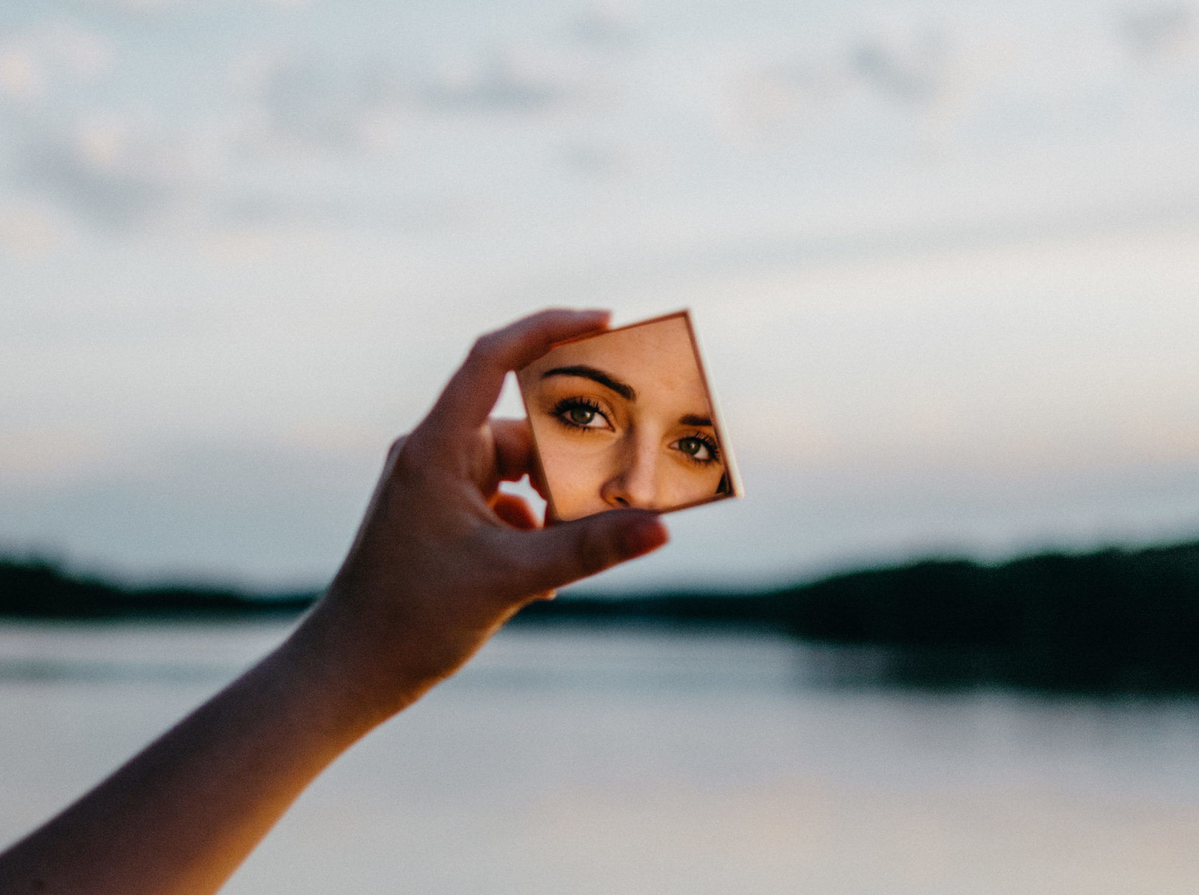
Besinning
Skryf 'n kort paragraaf oor wat jy vandag geleer het oor vooroordeel in sportdekking.
Hoe kan jy stereotipes in jou skoolsportomgewing aanspreek?
Notes:
Skyfie 11: Laat 5 min toe vir leerders om 'n oomblik te neem om na te dink oor wat hulle vandag oor hulself geleer het. Beantwoord die vrae in Aktiwiteit 3 op Les 2 – Werkkaart
Skryf 'n kort paragraaf oor wat jy vandag geleer het oor vooroordeel in sportdekking.
Hoe kan jy stereotipes in jou skoolsportomgewing aanspreek?
Daar is geen memo antwoorde op hierdie vrae nie. Maak seker dat die klas in hierdie tyd stil is. U kan selfs 'n instrumentele liedjie speel om 'n stilte en refleksie aan te moedig.
Nota aan Onderwyser: Jy kan sommige van die bogenoemde vrae as 'n informele aktiwiteit gebruik.

